Slide 1

Programador de Sistemas
Professor
Gelvazio Camargo

Slide 2

Algoritmos
Controle de fluxo – condicionais
(se, se-senao e escolha).

Slide 3

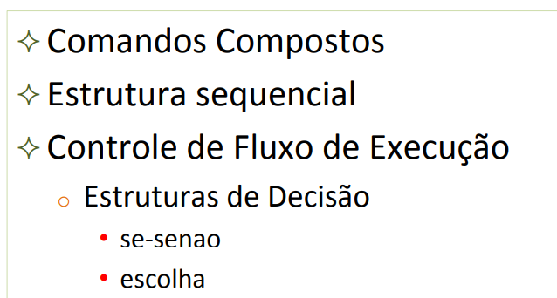
Agenda

Slide 4
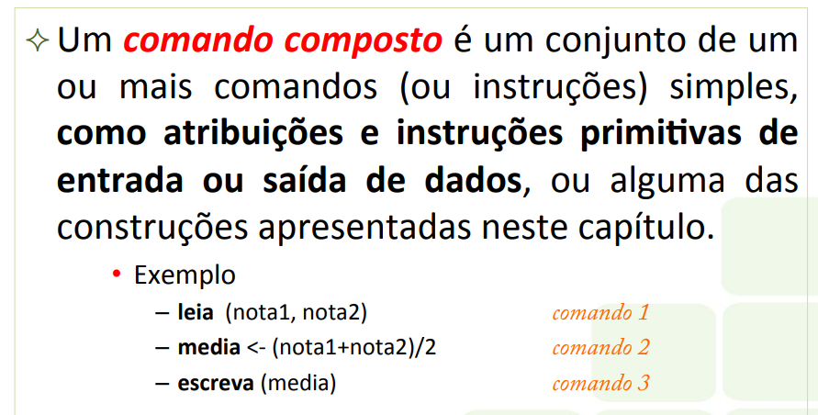
Comandos Compostos

Slide 5
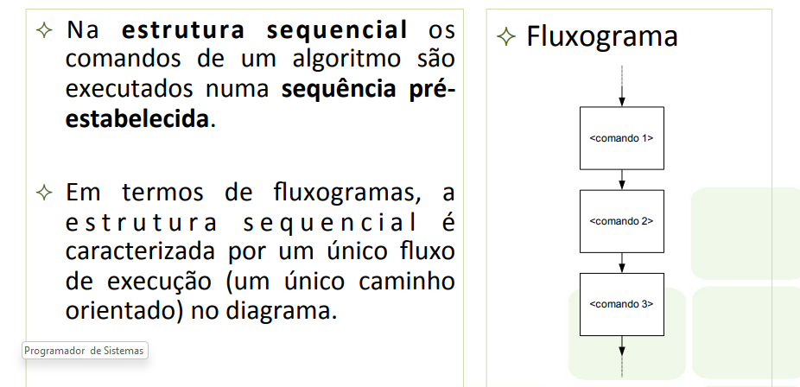
Estrutura Sequencial

Slide 6
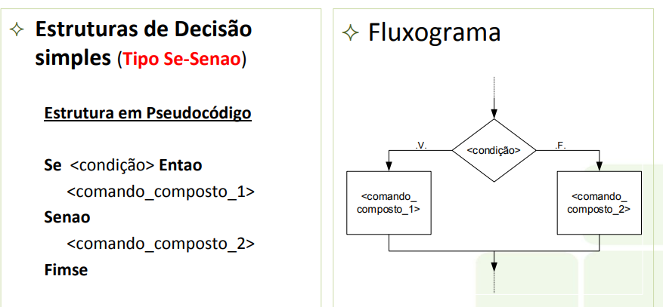
Controle de Fluxo de Execução- Decisão

Slide 7
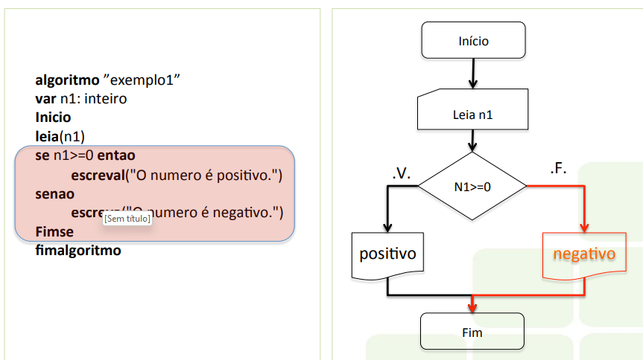
Exemplo 1 (se-senao)

Slide 8
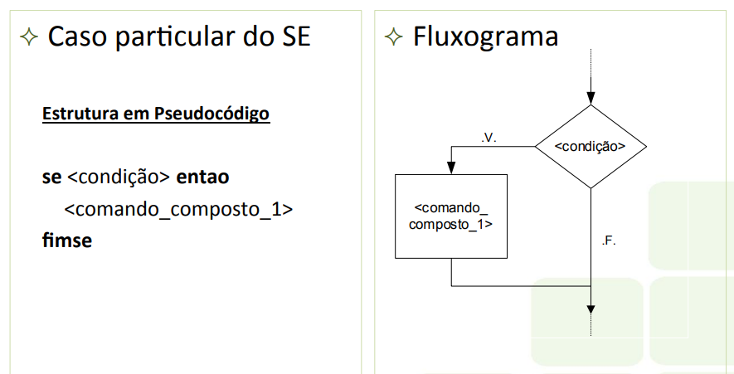
Controle de Fluxo de Execução- Decisão

Slide 9
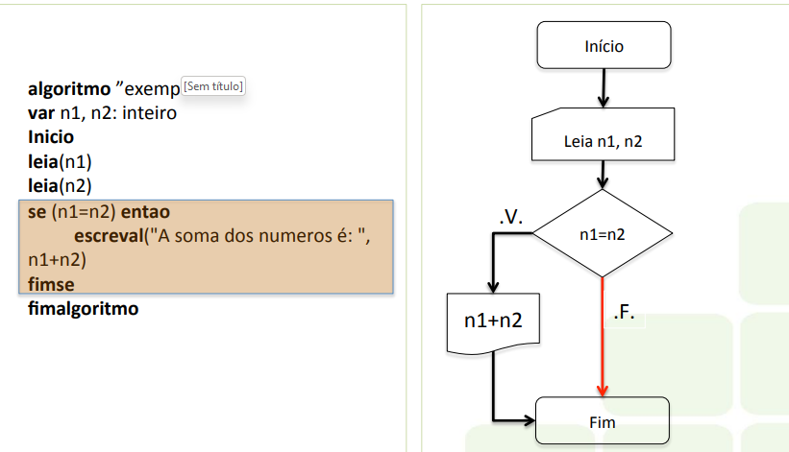
Exemplo 2

Slide 10
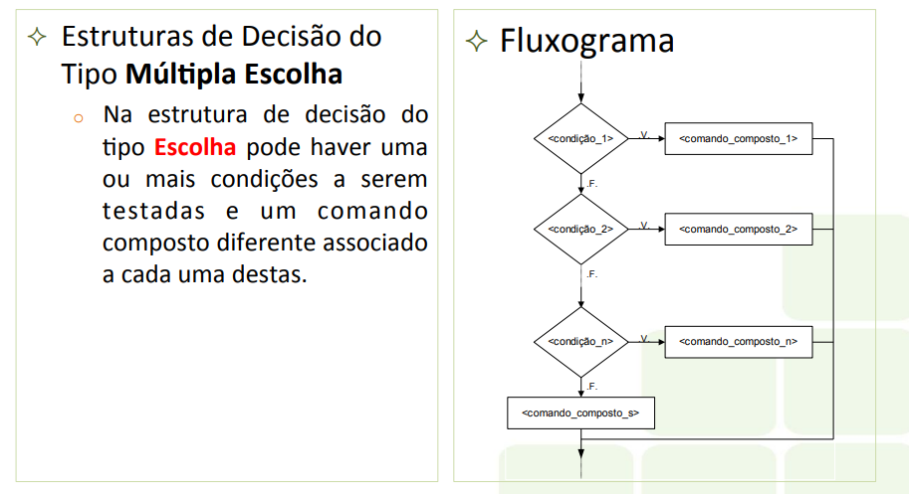
Controle de Fluxo de Execução- Decisão

Slide 11
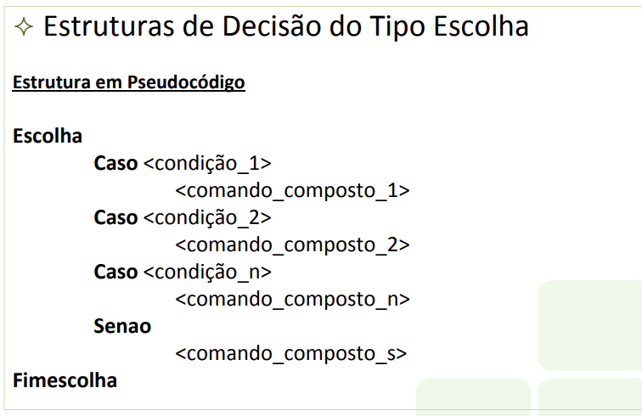
Controle de Fluxo de Execução- Decisão

Slide 12
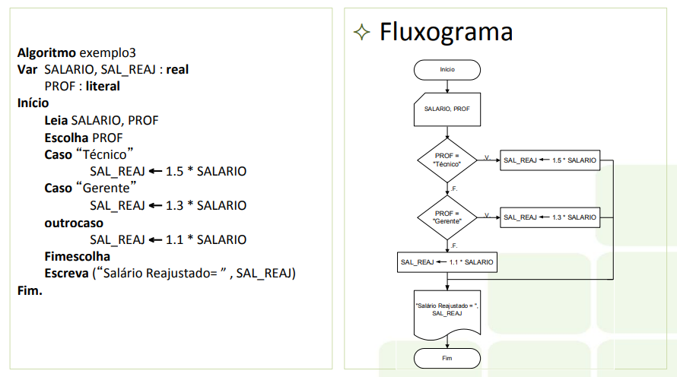
Exemplo 3

Slide 13
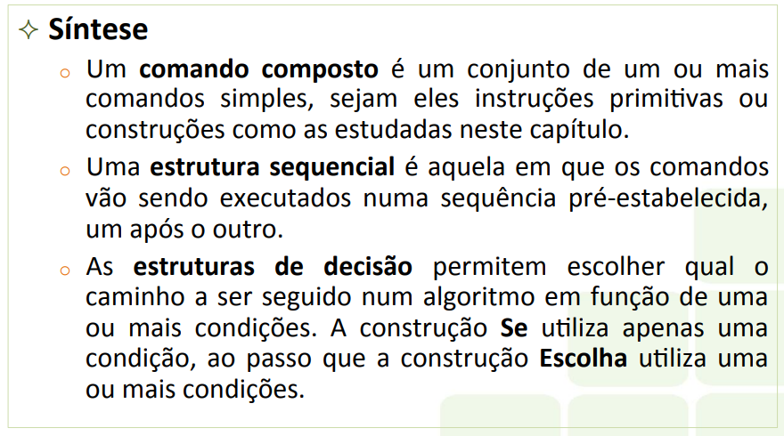
Controle de Fluxo de Execução- Decisão

Slide 14
Vídeo sobre Controle de Fluxo de Execução- Decisão
https://www.youtube.com/watch?v=4VZtEtjI-rI

Slide 15


Slide 16


